Slide 1
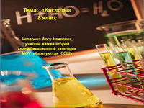
УРОК – ИГРА В 11 КЛАССЕ «Общественный смотр знаний»

Slide 2
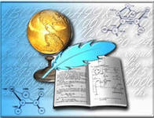
1 тур «Решение задач»

Slide 3
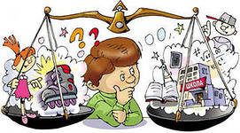
2 тур «Разминка»

Slide 4
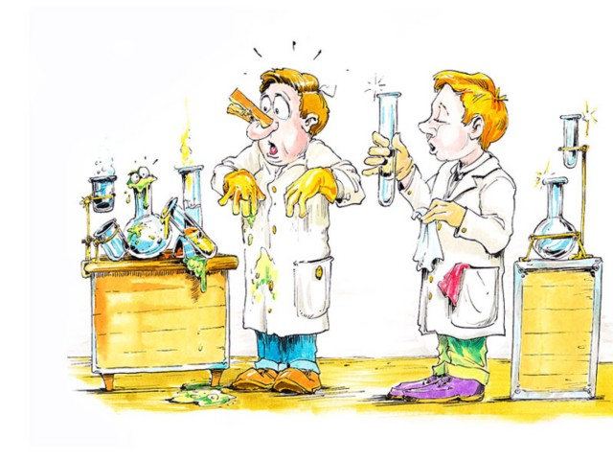
3 тур «Ты мне, я тебе…»

Slide 5
4 тур «Кто быстрее…»
1 задание:
Как нужно изменить концентрацию веществ, температуру и давление реакции синтеза аммиака, чтобы сместить равновесие вправо: N₂ + 3H₂ ↔ 3NH₃ + Q.

Slide 6
2 задание
Допишите уравнения реакций и укажите тип каждой из них:
Na + H₂O →
CaCO₃ + HCl→
Fe + Cl₂→
Al + H₂SO₄ _{(конц)}→

Slide 7
3 задание
Расставьте коэффициенты методом электронного баланса:
P + KClO₃ → KCl + P₂O₅

Slide 8
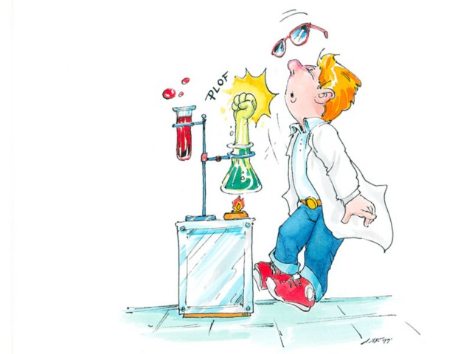
5 тур «Домашнее задание»

